Slide 1



CHÀO MỪNG QUÝ THẦY CÔ GIÁO VỀ DỰ HỘI THI GIÁO VIÊN DẠY GIỎI CẤP HUYỆN
Năm học: 2022- 2023
Môn: Toán lớp 2
Giáo viên: Nguyễn Thị Hồng Vân
Trường Tiểu học Liên Phong

Slide 2
1. 12- 3=
2. 11 – 9=
3. 15 – 6=
4. 17 – 8=
5. 13 – 5=
6. 18 – 9=
7. 14 – 7=
8. 16 – 8 =
9
2
9
9
8
9
7
8

Slide 3
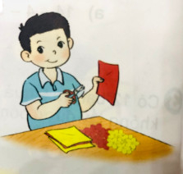

Slide 4
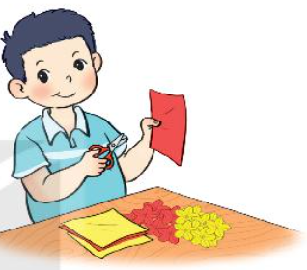




Giải bài toán về nhiều hơn một số đơn vị
Có 6 bông hoa màu đỏ, số bông hoa màu vàng nhiều hơn số bông hoa màu đỏ là 3 bông. Hỏi có bao nhiêu bông hoa màu vàng?
6
Nhiều hơn 3
?

Slide 5

Bài giải:
Số bông hoa màu vàng là:
6 + 3 = 9 (bông)
Đáp số: 9 bông hoa

Slide 6

Giải bài toán về nhiều hơn một số đơn vị
Có 6 bông hoa màu đỏ, số bông hoa màu vàng nhiều hơn số bông hoa màu đỏ là 3 bông. Hỏi có bao nhiêu bông hoa màu vàng?

Slide 8
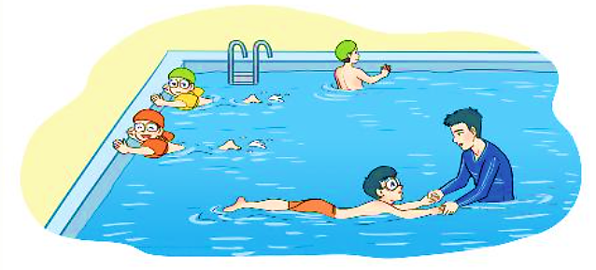
Tóm tắt
Nam : 9 bạn
1
Trong một lớp học bơi có 9 bạn nam, số bạn nữ nhiều hơn số bạn nam là 2 bạn. Hỏi lớp học bơi có bao nhiêu bạn nữ?
Nữ nhiều hơn nam: 2 bạn
Nữ :… bạn?
Bài giải
Số bạn nữ của lớp học bơi là:
((bạn)
Đáp số: bạn nữ.
+ =
?
?
?
9
2
11
11
?

Slide 9
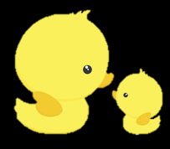
Trên sân có 14 con gà, số vịt nhiều hơn số gà là 5 con. Hỏi trên sân có bao nhiêu con vịt?
2
?
?
?
+ =
Tóm tắt
Gà: 14 con
Vịt nhiều hơn gà: 5 con
Vịt: … con?

Slide 10










TRÒ CHƠI
RUNG CHUÔNG VÀNG

Slide 11



Rung chuông vàng
Nam có 9 cái kẹo, Bảo nhiều hơn Nam 5 cái kẹo.
Hỏi Bảo có mấy cái kẹo?
Caâu 1
      4 cái kẹo
Hết giờ
a
15 cái kẹo
2
13
8
0
1
3
6
7
9
10
11
12
14
5
4
b
15
14 cái kẹo
c
10 cái kẹo
d

Slide 12
Rung chuông vàng
Chị hái được 8 quả chanh, mẹ hái được nhiều
hơn chị 4 quả chanh. Hỏi mẹ hái được bao nhiêu
quả chanh?
Caâu 2
13 quả chanh
a
Hết giờ
12 quả chanh
b
2
13
8
0
1
3
6
7
9
10
11
12
14
15
5
4
14 quả chanh
c
4 quả chanh
d

Slide 13
Rung chuông vàng
Khi giải bài toán về nhiều hơn một số đơn vị
em thực hiện phép tính gì?
Caâu 3
Hết giờ
Phép trừ
a
2
13
8
0
1
3
6
7
9
10
11
12
14
15
5
4
Phép cộng
b

Slide 14
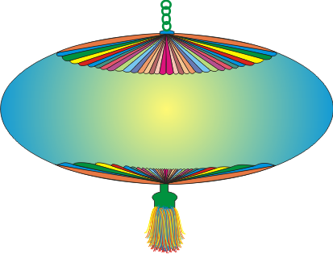

Chúc quý thầy
cô giáo
Luôn mạnh khỏe
Chúc các em
Chăm ngoan
Học giỏi
.

